Slide 1
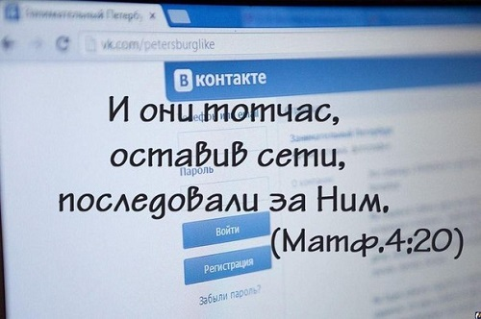
Влияние социальных сетей на подростков
Индивидуальный проект по обществознанию
Notes:
Здравствуйте уважаемые члены комиссии!
Переставляю вашему вниманию магистерский проект на тему «Оценка эффективности персонала (на примере АО «Аграрная Кредитная Корпорация»)»

Slide 2
Объект исследования: Подростки
Предмет исследования: Влияние социальных сетей на поведение, ментальное здоровье и социальные взаимодействия подростков
Методы исследования: Анкетирование, наблюдение, анализ статистических данных, литературный обзор
Цель проекта: Изучить влияние социальных сетей на подростков и выявить способы минимизации негативных последствий
Проблема: Растущее влияние социальных сетей на жизнь подростков, возможные риски для их психического и физического здоровья
Notes:
Актуальность исследования связана с важностью оценки эффективности персонала для бизнеса, особенностями квазигосударственных финансовых организаций и ростом цифровизации.
Эффективность персонала критична для квазигосударственных организаций, где процессы должны быть оптимизированы для достижения стратегических целей, но внедрение методов оценки сталкивается с проблемами и требует анализа.

Slide 3
Задачи проекта:
1. Провести анализ влияния различных социальных сетей на подростков.
2. Определить основные проблемы, с которыми сталкиваются подростки из-за использования соцсетей.
3. Предложить рекомендации по безопасному и осознанному использованию социальных сетей.
Notes:
Актуальность исследования связана с важностью оценки эффективности персонала для бизнеса, особенностями квазигосударственных финансовых организаций и ростом цифровизации.
Эффективность персонала критична для квазигосударственных организаций, где процессы должны быть оптимизированы для достижения стратегических целей, но внедрение методов оценки сталкивается с проблемами и требует анализа.

Slide 4
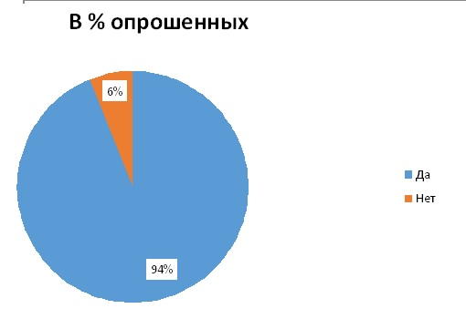
1.Зарегистрированы ли Вы в социальной сети?

Slide 5
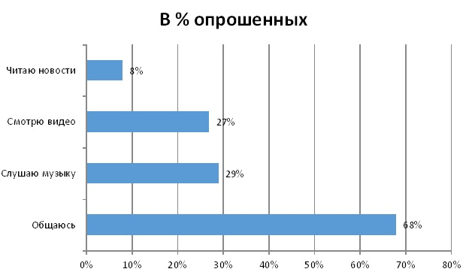
2. Для чего вы пользуетесь социальной сетью?

Slide 6
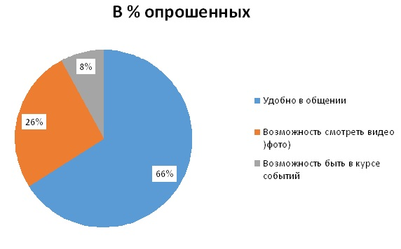
3. В чем вы видите преимущество социальных сетей?

Slide 7
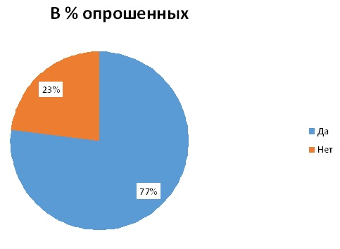
4. Способствуют ли социальные сети вашему самовыражению?

Slide 8
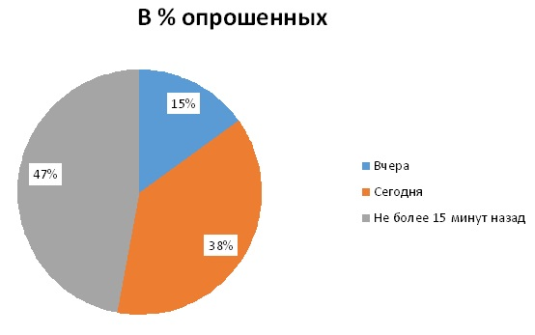
5. Когда вы в последний раз посещали свою страницу?

Slide 9
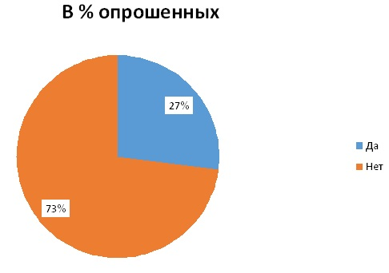
6. Смогли бы вы один день провести без своего гаджета?

Slide 10
Положительная сторона влияния социальных сетей:
Мир технологий очень сильно изменился и развивается день за днем. В современном мире огромное расстояние между людьми не является помехой для их коммуникации. Достаточно иметь компьютер или ноутбук, подключенный к Интернету, и специальное программное обеспечение, которое дает возможность общаться, слышать и видеть друг друга.
Также социальные сети оказывают нам незаменимую помощь в учебе. В сети можно почерпнуть значимую для образования позитивную, познавательную информацию. Они служат глобальным коммуникационным каналом. Сеть дает возможность неуверенному в себе подростку почувствовать себя востребованным.

Slide 11
К отрицательному влиянию социальных сетей на подростков относим то, подростки слишком много времени тратят в социальных сетях:
такое проведение досуга негативно сказывается на здоровье.
общение в социальных сетях снижает и упрощает уровень грамотности.
ещё одна удручающая тенденция заключается в том, что современный человек вытесняет реальное общение виртуальным, утрачивая способность поддерживать разговор при общении с глазу на глаз.
человек словно прячется за своим виртуальным образом, теряя способности к самопрезентации в реальном мире. Влияние социальных сетей на человека сегодня становится все более явным.

Slide 12
Чтобы минимизировать негативное влияние социальных сетей, рекомендуется:
Развивать медиаграмотность - обучать подростков критическому анализу информации, распознаванию манипуляций и фейковых новостей.
Установить правила - совместно с подростком разработать правила использования социальных сетей, определив время, которое можно проводить в них, и виды контента, которые можно просматривать.
Создать комфортную учебную среду - обеспечить подростка тихим местом для занятий, где его не будут отвлекать уведомления из социальных сетей.
Развивать другие интересы - поощрять занятия спортом, творчеством и другими видами деятельности, которые помогут отвлечься от социальных сетей.

Slide 13
СПАСИБО ЗА ВНИМАНИЕ!
Notes:
Благодарю за внимание!

